Slide 1






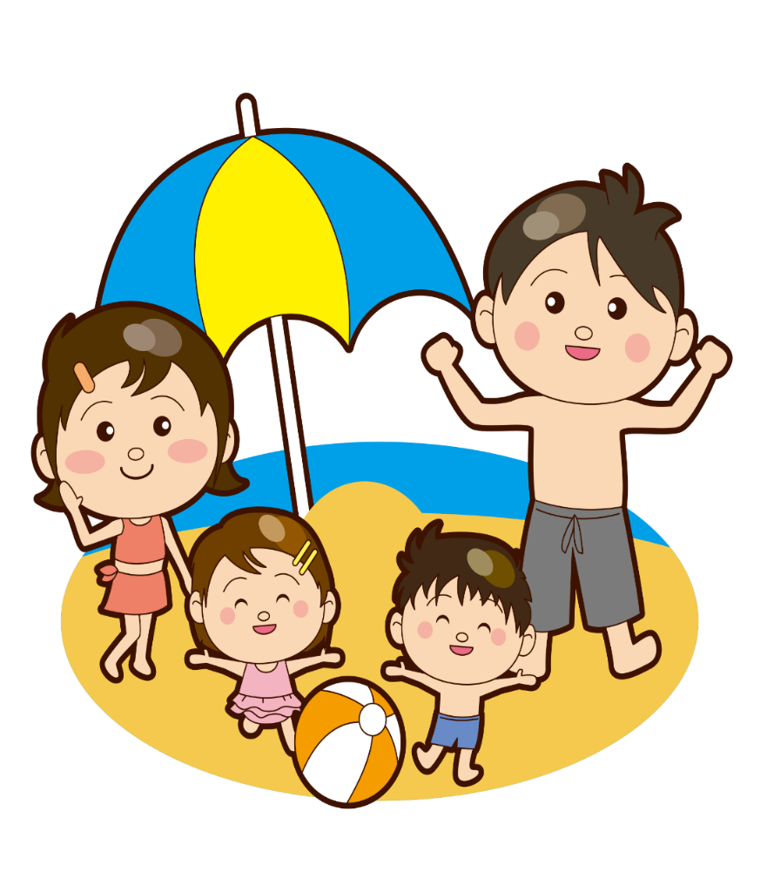




Slide 2

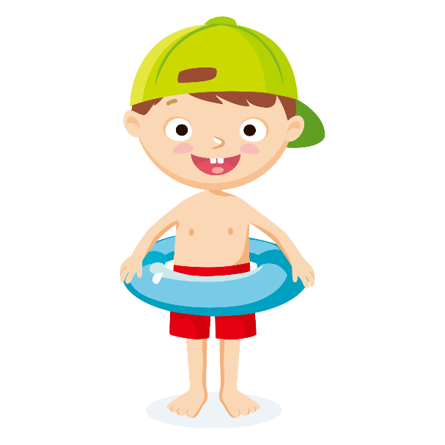
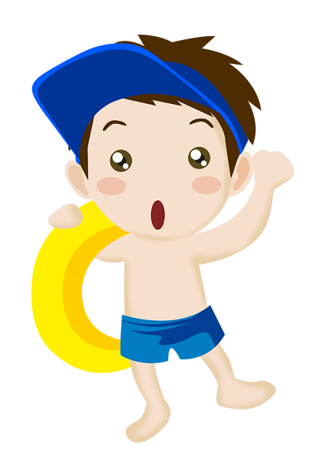

Slide 3
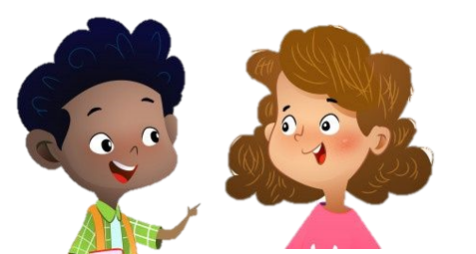
Trao đổi với bạn những lợi ích của việc biết bơi.

Slide 4

Tiếng Việt 3
Ơ
T
Ậ
P
B
I

Slide 5


Slide 6
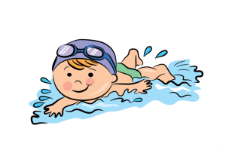

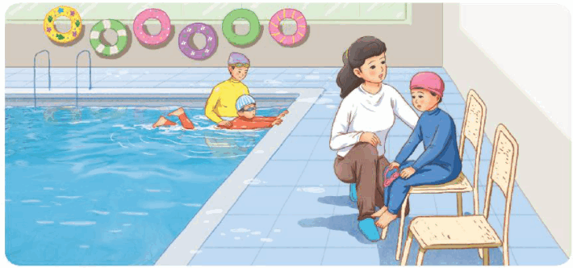
Đọc mẫu
Ngày…. tháng….
Hôm nay, mẹ đưa mình đi tập bơi. Mình rất phấn khích vì được mẹ chuẩn bị cho một chiếc mũ bơi cùng cặp kính bơi màu hồng rất đẹp. Cô giáo cũng khen đồ bơi của mình đáng yêu.
Đầu tiên, cô dạy mình tập thở. Nhưng khi thở dưới nước, mình toàn bị sặc. Mình sợ đến mức không dám xuống nước nữa. Mẹ bảo do mình chưa quen. Mẹ vỗ về, động viên mình mãi. Thế là mình tiếp tục tập luyện.
Cuối buổi, mình vẫn chưa thở dưới nước được. Mình thấy hơi buồn. Mình nghĩ lần sau, mình sẽ tập tốt hơn.

Slide 7

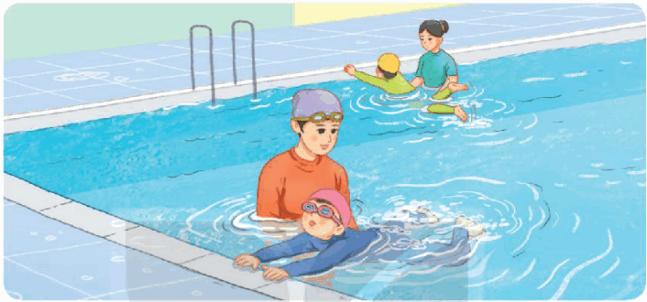
Đọc mẫu
Ngày… tháng…
Hôm nay, mình đã có cảm giác thích đi bơi. Mình không còn bị sặc nước nữa. Mình đã quen thở dưới nước rồi.
Cô dạy mình động tác bơi ếch. Động tác đó thật lạ! Khi đạp chân, mình giống hệt như một con ếch ộp.

Slide 8

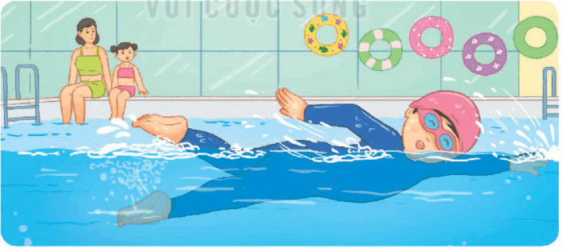
Đọc mẫu
Ngày….tháng…..
Học bơi chẳng dễ một chút nào. Thế mà mình đã biết bơi rồi. Mình như một chú cá nhỏ tung tăng trong nước. Kể cũng lạ, hôm trước mình giống ếch, hôm nay mình lại giống cá. Chẳng sao, con nào cũng biết bơi mà. Giống như mình ấy.
(Nguyễn Ngọc Mai Chi)

Slide 9
Đọc nối tiếp câu
Ngày…. tháng….
Hôm nay, mẹ đưa mình đi tập bơi. Mình rất phấn khích vì được mẹ chuẩn bị cho một chiếc mũ bơi cùng cặp kính bơi màu hồng rất đẹp. Cô giáo cũng khen đồ bơi của mình đáng yêu.
Đầu tiên, cô dạy mình tập thở. Nhưng khi thở dưới nước, mình toàn bị sặc. Mình sợ đến mức không dám xuống nước nữa. Mẹ bảo do mình chưa quen. Mẹ vỗ về, động viên mình mãi. Thế là mình tiếp tục tập luyện.
Cuối buổi, mình vẫn chưa thở dưới nước được. Mình thấy hơi buồn. Mình nghĩ lần sau, mình sẽ tập tốt hơn.
Ngày… tháng…
Hôm nay, mình đã có cảm giác thích đi bơi. Mình không còn bị sặc nước nữa. Mình đã quen thở dưới nước rồi.
Cô dạy mình động tác bơi ếch. Động tác đó thật lạ! Khi đạp chân, mình giống hệt như một con ếch ộp.
Ngày….tháng…..
Học bơi chẳng dễ một chút nào. Thế mà mình đã biết bơi rồi. Mình như một chú cá nhỏ tung tăng trong nước. Kể cũng lạ, hôm trước mình giống ếch, hôm nay mình lại giống cá. Chẳng sao, con nào cũng biết bơi mà. Giống như mình ấy.
(Nguyễn Ngọc Mai Chi)

Slide 10




Đọc nối tiếp đoạn
Ngày…. tháng….
Hôm nay, mẹ đưa mình đi tập bơi. Mình rất phấn khích vì được mẹ chuẩn bị cho một chiếc mũ bơi cùng cặp kính bơi màu hồng rất đẹp. Cô giáo cũng khen đồ bơi của mình đáng yêu.
Đầu tiên, cô dạy mình tập thở. Nhưng khi thở dưới nước, mình toàn bị sặc. Mình sợ đến mức không dám xuống nước nữa. Mẹ bảo do mình chưa quen. Mẹ vỗ về, động viên mình mãi. Thế là mình tiếp tục tập luyện.
Cuối buổi, mình vẫn chưa thở dưới nước được. Mình thấy hơi buồn. Mình nghĩ lần sau, mình sẽ tập tốt hơn.
Bài tập đọc chia làm mấy đoạn?
Ngày… tháng…
Hôm nay, mình đã có cảm giác thích đi bơi. Mình không còn bị sặc nước nữa. Mình đã quen thở dưới nước rồi.
Cô dạy mình động tác bơi ếch. Động tác đó thật lạ! Khi đạp chân, mình giống hệt như một con ếch ộp.
Ngày….tháng…..
Học bơi chẳng dễ một chút nào. Thế mà mình đã biết bơi rồi. Mình như một chú cá nhỏ tung tăng trong nước. Kể cũng lạ, hôm trước mình giống ếch, hôm nay mình lại giống cá. Chẳng sao, con nào cũng biết bơi mà. Giống như mình ấy.
(Nguyễn Ngọc Mai Chi)

Slide 11
Luyện đọc từ khó
mũ bơi
uyện
ũ
vỗ về
tập luyện
ỗ
sặc
giác
sặc
uồn
cảm giác
buồn
ăng
ếch ộp
tung tăng
ếch ộp
ung

Slide 12
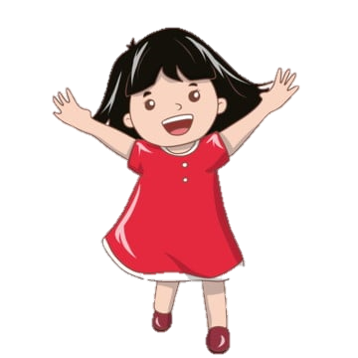
Giải nghĩa từ
Phấn khích: phấn khởi, hào hứng
Ví dụ: Mình cảm thấy rất phấn khích khi được mẹ đưa đi bơi.

Slide 13
Luyện đọc câu dài
Mình rất phấn khích vì được mẹ chuẩn bị cho một chiếc mũ bơi cùng cặp kính bơi màu hồng rất đẹp.
Kể cũng lạ, hôm trước mình giống ếch, hôm nay mình lại giống cá.

Slide 14
Đọc nối tiếp đoạn
Ngày…. tháng….
Hôm nay, mẹ đưa mình đi tập bơi. Mình rất phấn khích vì được mẹ chuẩn bị cho một chiếc mũ bơi cùng cặp kính bơi màu hồng rất đẹp. Cô giáo cũng khen đồ bơi của mình đáng yêu.
Đầu tiên, cô dạy mình tập thở. Nhưng khi thở dưới nước, mình toàn bị sặc. Mình sợ đến mức không dám xuống nước nữa. Mẹ bảo do mình chưa quen. Mẹ vỗ về, động viên mình mãi. Thế là mình tiếp tục tập luyện.
Cuối buổi, mình vẫn chưa thở dưới nước được. Mình thấy hơi buồn. Mình nghĩ lần sau, mình sẽ tập tốt hơn.
Đọc nhóm 3
Ngày… tháng…
Hôm nay, mình đã có cảm giác thích đi bơi. Mình không còn bị sặc nước nữa. Mình đã quen thở dưới nước rồi.
Cô dạy mình động tác bơi ếch. Động tác đó thật lạ! Khi đạp chân, mình giống hệt như một con ếch ộp.
Ngày….tháng…..
Học bơi chẳng dễ một chút nào. Thế mà mình đã biết bơi rồi. Mình như một chú cá nhỏ tung tăng trong nước. Kể cũng lạ, hôm trước mình giống ếch, hôm nay mình lại giống cá. Chẳng sao, con nào cũng biết bơi mà. Giống như mình ấy.
(Nguyễn Ngọc Mai Chi)

Slide 15
Đọc toàn bài
Ngày…. tháng….
Hôm nay, mẹ đưa mình đi tập bơi. Mình rất phấn khích vì được mẹ chuẩn bị cho một chiếc mũ bơi cùng cặp kính bơi màu hồng rất đẹp. Cô giáo cũng khen đồ bơi của mình đáng yêu.
Đầu tiên, cô dạy mình tập thở. Nhưng khi thở dưới nước, mình toàn bị sặc. Mình sợ đến mức không dám xuống nước nữa. Mẹ bảo do mình chưa quen. Mẹ vỗ về, động viên mình mãi. Thế là mình tiếp tục tập luyện.
Cuối buổi, mình vẫn chưa thở dưới nước được. Mình thấy hơi buồn. Mình nghĩ lần sau, mình sẽ tập tốt hơn.
Ngày… tháng…
Hôm nay, mình đã có cảm giác thích đi bơi. Mình không còn bị sặc nước nữa. Mình đã quen thở dưới nước rồi.
Cô dạy mình động tác bơi ếch. Động tác đó thật lạ! Khi đạp chân, mình giống hệt như một con ếch ộp.
Ngày….tháng…..
Học bơi chẳng dễ một chút nào. Thế mà mình đã biết bơi rồi. Mình như một chú cá nhỏ tung tăng trong nước. Kể cũng lạ, hôm trước mình giống ếch, hôm nay mình lại giống cá. Chẳng sao, con nào cũng biết bơi mà. Giống như mình ấy.
(Nguyễn Ngọc Mai Chi)

Slide 16


